Slide 1
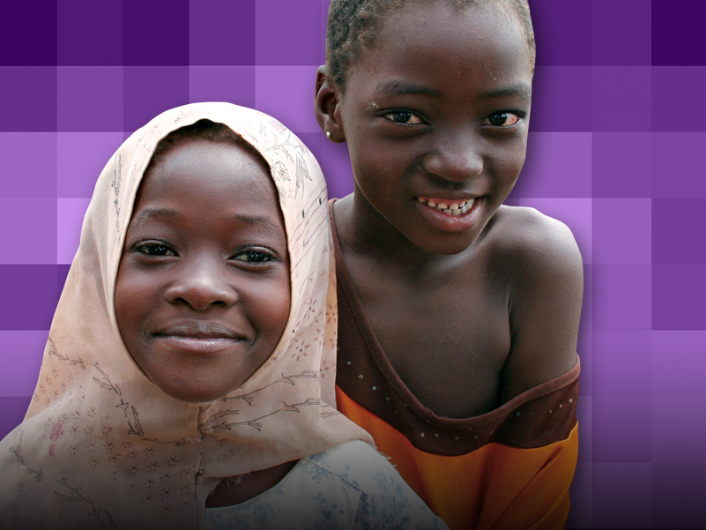
LIONS CLUBS INTERNATIONAL FOUNDATION
Geschichte machen im Kampf gegen Masern: Orientierung für LCIF-Koordinatoren

Slide 2
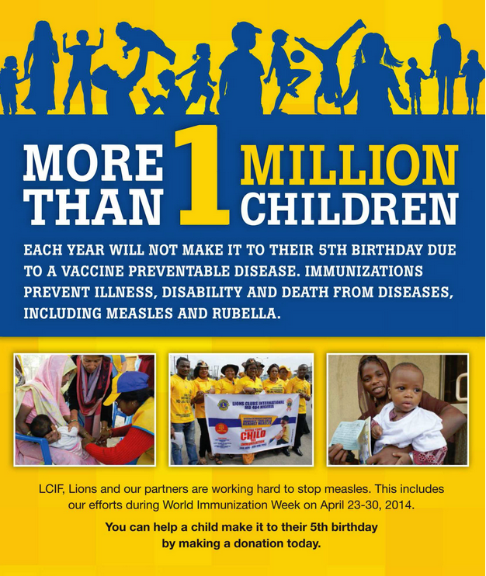
Notes:
Mehr als 1 Million Kinder im Jahr erleben aufgrund einer Krankheit, die durch Impfung vermeidbar gewesen wäre, ihren 5. Geburtstag nicht. Impfungen verhindern Krankheit, Behinderung und Tod aufgrund von Krankheiten, u.a. Masern und Röteln. LCIF und unsere Partner setzen sich voll ein, um Masern auszumerzen. Hierzu zählen unsere Bemühungen im Rahmen der weltweiten Impfwoche vom 24.-30. April 2014. Sie können dazu beitragen, dass ein Kind seinen 5. Geburtstag erlebt, indem Sie heute eine Spende leisten.

Slide 3
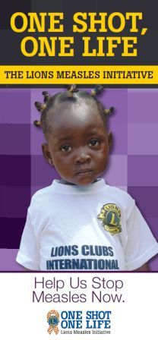
Eine Impfung, ein Leben
Übersicht

Slide 4
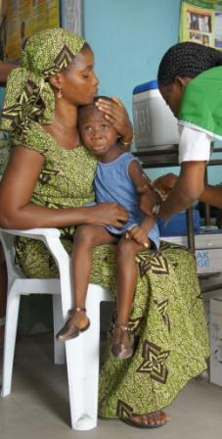
Aufruf zum Handeln!
Masern rauben täglich das Leben von 335 Kindern – über 122.000 im Jahr. Und dabei könnte dies ganz und gar verhindert werden.
Als Lions haben wir den festen Vorsatz, den Kampf gegen Masern fortzusetzen.
Kinder in Gemeinden auf der ganzen Welt brauchen Ihre Hilfe, um vor Maserninfektionen geschützt zu werden!

Slide 5
Kurzer Rückblick
2010: Partnerschaft mit der Masern- und Rötelninitiative und der Bill & Melinda Gates Foundation, um in afrikanischen Ländern Pilotprogramme durchzuführen und über 41 Millionen Kinder zu impfen.
2011: Die Bill & Melinda Gates Foundation stellt die Herausforderung, 10 Mio. USD für Masernbekämpfung aufzubringen.
2012: Die Lions erreichten und übertrafen ihr Ziel in Höhe von 10 Mio. USD; die Gates Foundation steuerte 5 Mio. USD bei, so dass insgesamt 15 Mio. USD mobilisiert wurden. Dank dieser Gelder und anderweitiger Partnerunterstützung konnten Impfstoffe für über 200 Mio. Kinder gekauft werden!
Wir kümmern uns. Wir dienen. Wir erreichen etwas.

Slide 6
Eine neue Herausforderung
Neue Partnerschaft mit der GAVI Alliance
30 Mio. USD bis zum Jahr 2017
1:1-Aufstockung im Rahmen des GAVI Matching-Fonds
Fortsetzung der Lions-Bemühungen, Geschichte im Kampf gegen Masern zu machen
60 Mio. USD
Partner des GAVI Matching-Fonds

Slide 7
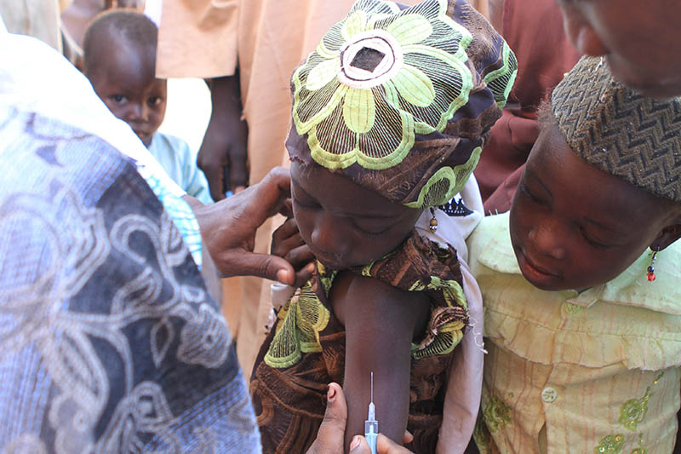
GAVI Alliance
Global Alliance for Vaccines and Immunisation (GAVI)
Mission: In den ärmsten Ländern der Welt durch verbesserten Zugang zu Impfungen Kinderleben zu retten und die Gesundheit von Menschen zu schützen.
Wir kümmern uns. Wir dienen. Wir erreichen etwas.

Slide 8
GAVI Alliance
Lions-Partner im Kampf gegen Masern:
Regierungen
Weltgesundheitsorganisation (WHO), UNICEF, Weltbank
Impfbranche
Bill & Melinda Gates Foundation
Andere gemeinnützige Förderstellen wie Comic Relief, la Caixa Foundation, Children’s Investment Fund
GAVI verwendet die von diesen Gruppen erhaltenen Mittel für Masseneinkäufe von Impfstoffen, um deren Preise niedrig zu halten und ihre Verteilung in Ländern zu ermöglichen, die Impfungen am meisten benötigen.
Wir kümmern uns. Wir dienen. Wir erreichen etwas.

Slide 9
VIDEO
Lions und GAVI in Äthiopien
Vorsitzender Wayne Madden nimmt an der Impfaktion in Äthiopien teil.
Sehen Sie sich dieses Video hier an: http://www.youtube.com/watch?v=nDyo_mK3rwM

Slide 10
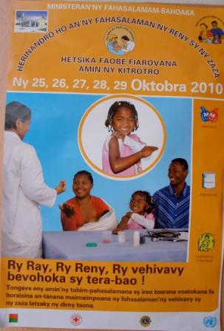
Warum Masern bekämpfen?

Slide 11
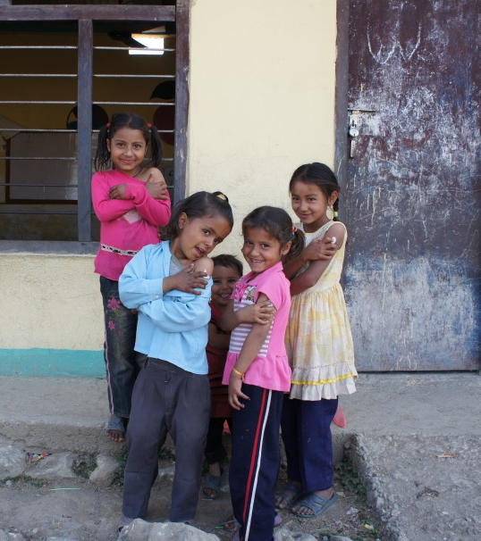
Warum Masern bekämpfen?
Masern sind...
eine der fünf häufigsten Todesursachen auf der Welt, die durch eine Schutzimpfung verhindert werden könnten.
Eine der ansteckendsten Krankheiten; 90% ungeimpfter Menschen stecken sich mit Masern an, wenn sie dem Virus ausgesetzt sind.
Einfach zu verhindern - die Impfung kostet weniger als 1 US-Dollar.

Slide 12
VIDEO
Was sind Masern?
Dr. Samuel Katz, der Entwickler des Masernimpfstoffs, spricht über Masern.
Sehen Sie sich dieses Video hier an: https://www.youtube.com/watch?v=ad_zjxsFUec

Slide 13
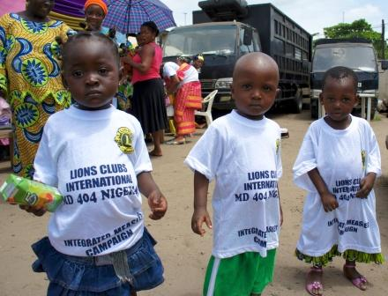
Warum Masern bekämpfen?
Medizinische Grundversorgung und routinemäßige Impfung, gestärkt durch Investitionen in Masernimpfkampagnen.
Maserninfektion hat eine signifi- kante Auswirkung auf Familien, z. B. Kinderbetreuung, Krankenhauseinweisung, Arbeitsverlust etc.
Ausmerzung ist in greifbarer Nähe.

Slide 14
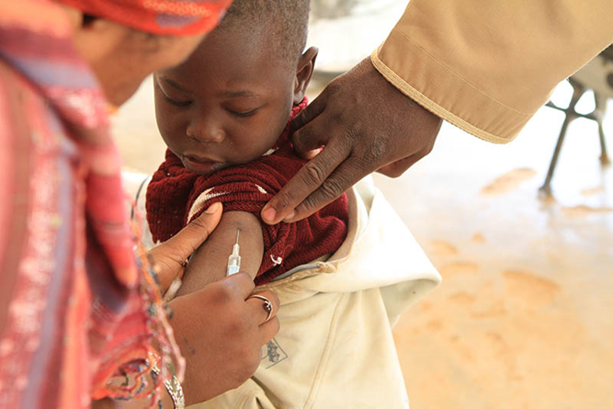
Masern-Quiz
Welche Gebiete auf der Welt sind derzeit von Masern betroffen?
Entwicklungsländer
Afrika
Afrika, Asien und Europa
Die gesamte Welt ist von Masern betroffen
Wir kümmern uns. Wir dienen. Wir erreichen etwas.

Slide 15
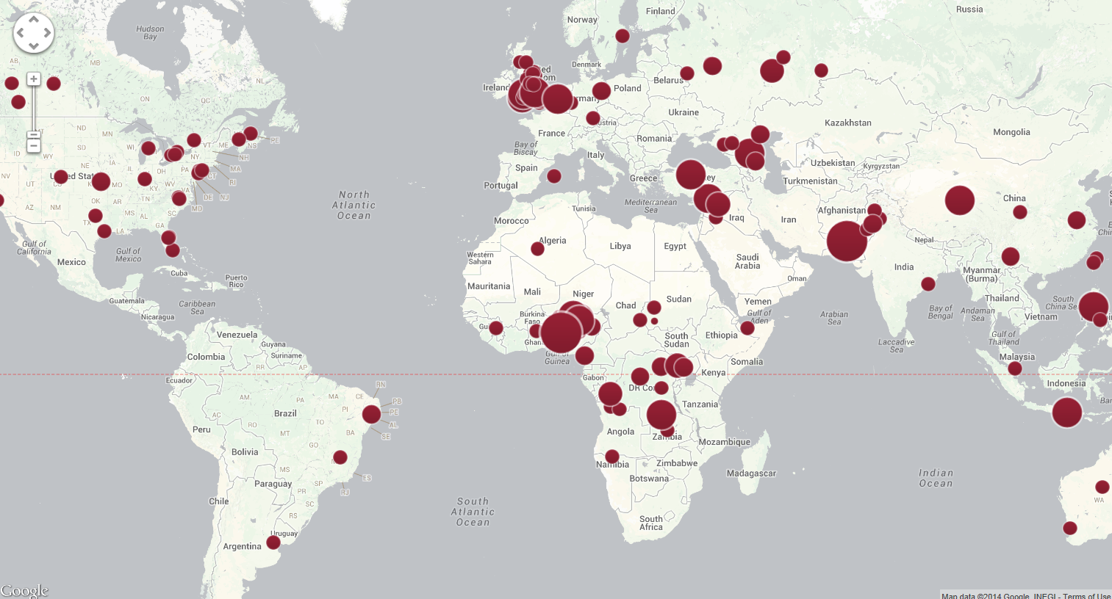
Masern-Quiz
D. Die gesamte Welt ist von Masern betroffen
Krankheitsausbrüche im Jahr 2013
Notes:
Sehen Sie sich die Landkarte hier an: http://www.cfr.org/interactives/GH_Vaccine_Map/#map
Die Punkte auf dieser Karte zeigen alle Gebiete an, die letztes Jahr einen großen Masernausbruch erlitten. Wie Sie sehen können, ist die gesamte Welt von Masern betroffen. Selbst Gebiete (wie z.B. Nord-, Mittel- und Südamerika und Europa), von denen man denkt, dass sie Masern unter Kontrolle haben, können einen signifikanten Ausbruch der Krankheit erleben, wenn die Bevölkerung nicht weitgehend geimpft wird.
Masern wurden im Jahr 2000 in den USA als ausgemerzt erklärt, die Krankheit wird jedoch weiterhin importiert und verbreitet sich in Gebieten mit einer ungeimpften Bevölkerung durch Einwohner, die aus dem Ausland heimkehren oder durch Besucher. Ca. die Hälfte der im letzten Jahr in den USA aufgetretenen Masernfälle hatten ihren Ursprung in Europa. Wenn Ihre Familie ins Ausland reist und mit jemand in Kontakt kommt, der den Masernvirus hat, passiert Ihnen nichts, da Sie gegen Masern geimpft worden sind. Aber was passiert, wenn Ihr Kind oder Enkelkind, das jünger als 1 Jahr und zu jung für die Impfung ist, mit jemandem in Kontakt kommt, der den Masernvirus hat? Es kann tödlich ausgehen. Aus diesem Grund haben sich die Lions am Kampf zur Ausmerzung von Masern beteiligt.

Slide 16
Masern-Quiz
Welche dieser ernsthaften Begleit-erscheinungen können von einer Masernerkrankung herrühren und bei Kindern zu lebenslangen gesundheitlichen Komplikationen oder zum Tod führen?
Erblindung durch Vernarbung der Hornhaut
Enzephalitis
Lungenentzündung
Schwerer Durchfall
Alle oben Genannten
Wir kümmern uns. Wir dienen. Wir erreichen etwas.

Slide 17
Masern-Quiz
E: Alle oben Genannten
Wir kümmern uns. Wir dienen. Wir erreichen etwas.
Notes:
Diese Komplikationen sind in den Gegenden der Welt am gefährlichsten, in denen Kinder keine ausreichende medizinische Versorgung erhalten oder in denen der Gesundheitszustand der Kinder aufgrund schlechter Ernährung, verschmutztem Trinkwasser oder anderer Krankheiten bereits schlecht ist.

Slide 18
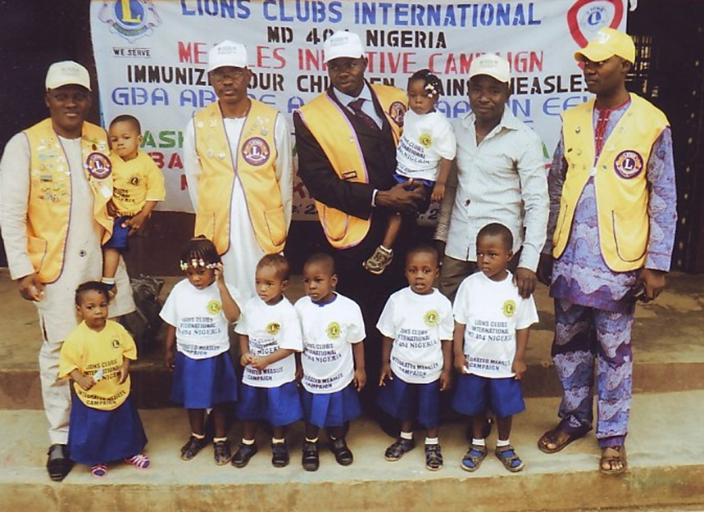
Masern-Quiz
Richtig oder Falsch:
Durch Masern verursachte Todesfälle sind seit 2000 um 78% zurückgegangen.
Wir kümmern uns. Wir dienen. Wir erreichen etwas.

Slide 19
Masern-Quiz
Richtig! Weltweite Bemühungen zur Impfung gegen Masern, die im Jahr 2000 begannen, haben dazu geführt, dass über 1 Milliarde Kinder geimpft und Millionen Menschenleben gerettet wurden.
Wir kümmern uns. Wir dienen. Wir erreichen etwas.

Slide 20
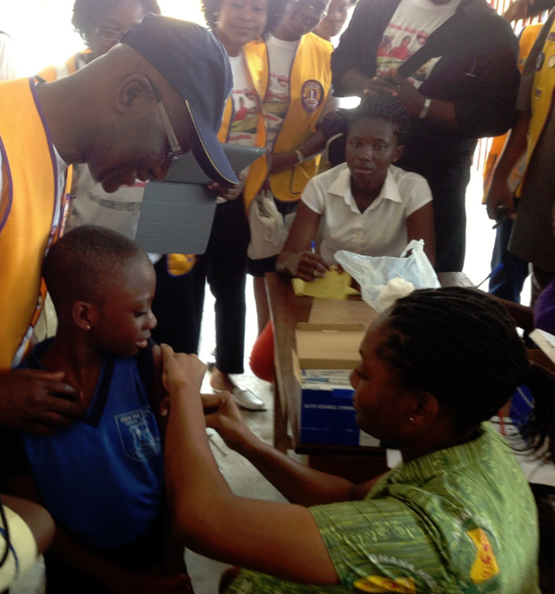
Masern-Quiz
Wie viele Todesfälle konnten seit 2001 durch Masernschutzimpfungen verhindert werden?
2 Millionen
3 Millionen
7 Millionen
13,8 Millionen
20 Millionen
Wir kümmern uns. Wir dienen. Wir erreichen etwas.
Notes:
http://www.measlesrubellainitiative.org/measles-news/measles-deaths-reach-record-lows-fragile-gains-toward-global-elimination/

Slide 21
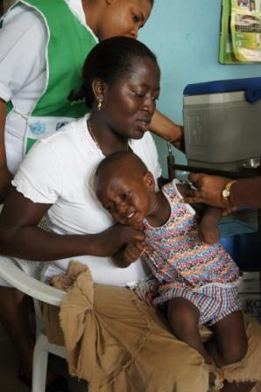
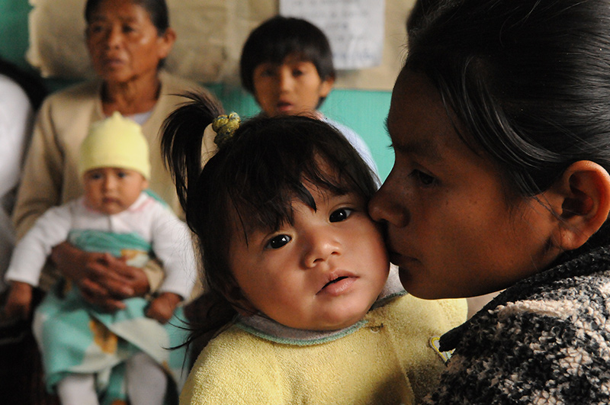
Masern-Quiz
D. 13,8 Millionen Todesfälle konnten verhindert werden!
Wir kümmern uns. Wir dienen. Wir erreichen etwas.
Notes:
Quelle: http://www.measlesrubellainitiative.org/measles-news/measles-deaths-reach-record-lows-fragile-gains-toward-global-elimination/

Slide 22
Masern-Quiz
Warum müssen wir in unseren Bemühungen um Masernbekämpfung wachsam bleiben?
A) Einige große Bevölkerungsgruppen bleiben ungeimpft
B) 5 von 6 größeren Regionen der Welt erlebten letztes Jahr große Ausbrüche
C) In Nord-, Mittel- und Südamerika (wo Masern 2002 ausgemerzt wurden) werden weiterhin importierte Masernfälle verzeichnet
D) Im Jahr 2012 starben 122.000 Menschen an Masern
E) Alle oben Genannten

Slide 23
Masern-Quiz
E) Alle oben Genannten
„Eine der Herausforderungen im Kampf gegen Masern und bei Impfungen allgemein ist, dass man sie ständig fortsetzen muss. Sie müssen sich unermüdlich einsetzen, weil täglich Kinder geboren werden, die geschützt werden müssen. Sie impfen nicht nur einmal. Sie tun es Jahr für Jahr. Solange Sie es tun, sind Kinder geschützt. Aber wenn Sie aufhören, sterben Kinder.“
- William H. Gates, Sr., Co-Vorsitzender und Treuhänder der Bill & Melinda Gates Foundation
Notes:
http://www.gatesfoundation.org/Media-Center/Speeches/2011/07/Lions-Club-Convention

Slide 24
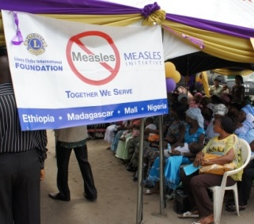
Geschichte machen im Kampf gegen Masern: Ansatz der Lions

Slide 25
Weltweites Fundraising
LCIF erhält außer der GAVI-Spendenzusage noch weitere jährliche Spendenzusagen zur Unterstützung von:
örtlichen Impfinitiativen durch Lions
Masern-/Rötelninitiativen
Diese Tabelle zeigt die jährliche Geldmittelzuweisung und die insgesamten Spendenzusagen:
Zweck der Geldmittel
Jährlich
Insgesamt bis 2017
GAVI Alliance
$
7,500.000
$
30,000.000
Masern-/Rötelninitiative
$
1,000.000
$
4,000.000
Lions-Impfaktionen
$
750.000
$
3,000.000
Gesamtsumme
$
9,250.000
$
37,000.000
Wir kümmern uns. Wir dienen. Wir erreichen etwas.

Slide 26
Weltweites Fundraising
Lions-Spenden
LCIF
GAVI Alliance
Impfstoffe an Länder
Geschulte Gesundheits-pfleger
Lions mobilisieren Gemeinden
Geimpfte Kinder – gerettete Leben!
Wir kümmern uns. Wir dienen. Wir erreichen etwas.
Notes:
Wofür werden die Spenden der Lions an die Initiative „Eine Impfung, ein Leben“ eingesetzt? Wie werden diese Spenden in andere Aspekte der Lions-Bemühungen um Masernbekämpfung integriert, z.B. in Befürwortung und soziale Mobilisierung?
Großzügige Clubs und Lionsmitglieder unterstützen die Initiative „Eine Impfung, ein Leben“ durch Geldspenden an LCIF.
Die Lions befürworten auch auf nationaler und lokaler Ebene staatliche Investitionen in Impfleistungen. GAVI nutzt die breitgefächerte weltweite finanzielle Unterstützung von Lions und anderen Spendern für den Kauf von Impfstoffen zum geringstmöglichen Preis. Diese Impfstoffe werden an Prioritätsländer verteilt, die Impfaktionen planen, um auf zahlreiche Masernausbrüche einzugehen und Familien besseren Zugang zu Impfleistungen zu ermöglichen.
Sobald die Impfaktionen geplant sind, wird das Gesundheitspersonal im gesamten Land geschult. Die Lions setzen sich unermüdlich dafür ein, Familien dazu anzuregen, ihre Kinder impfen zu lassen. Sie veröffentlichen Flugblätter, gehen von Tür zu Tür, organisieren die Beförderung von Familien zu den Impfaktionen und leisten an Impftagen Freiwilligenarbeit.
Das Endresultat von Lions-Engagement, eifrigen Bemühungen und Großzügigkeit ist erstaunlich. Millionen Kinderleben werden gerettet!

Slide 27
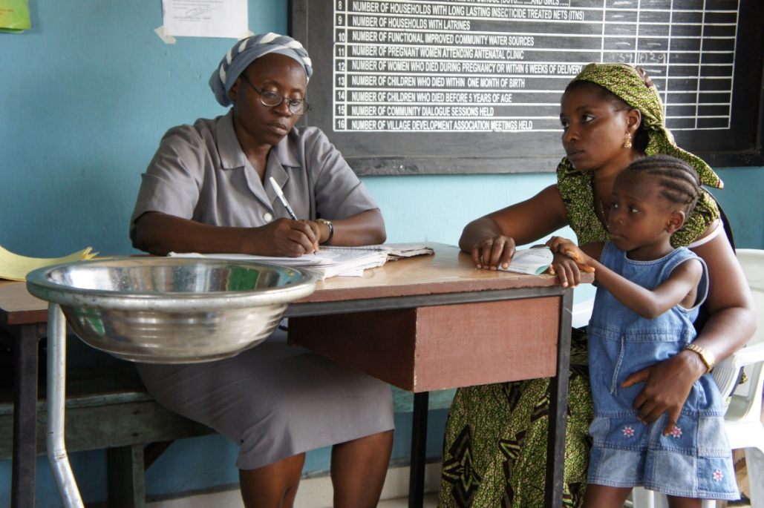
Befürwortung
Die Lions ersuchen leitende Persönlichkeiten auf örtlicher und Landesebene um Unterstützung für:
Impfungen durch Kampagenen in zuvor vernachlässigten Gegenden
die Erstellung eines routinemäßigen Impf-bereitstellungssystems
eine verbesserte Gesundheitsinfrastruktur

Slide 28
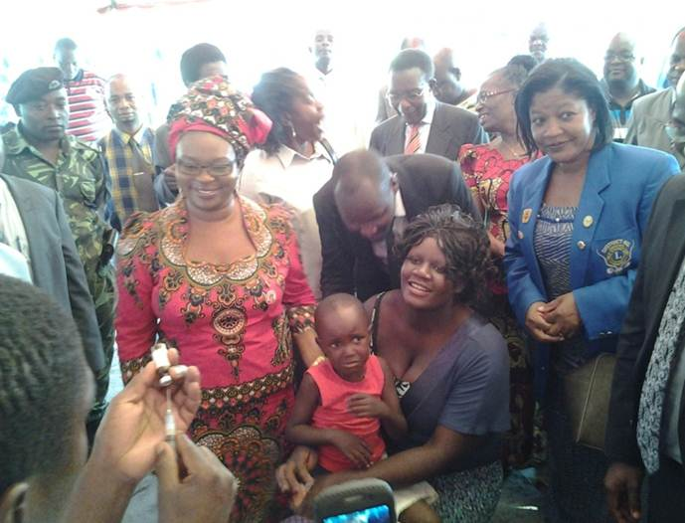
Lions machen Geschichte im Kampf gegen Masern: Malawi
Landesweite Impfkampagne
Über 2.000.000 Mitglieder geimpft
Lions und Leos aus 5 Clubs spielten eine wichtige Rolle bei Outreach-Bemühungen
Radiowerbespots
Festwägen zogen durch Stadtgebiete, um die Kampagnen anzukündigen
Leisteten Freiwilligendienste in Impfzentren
Gesundheitsministerin Hon. Gotani Hara (in Rot) wohnte der ersten verabreichten Impfung bei. Lesen Sie mehr zum LCIF-Blog: http://www.lcif.org/blog/2014/01/15/lcif-week-lions-of-malawi-mobilize-for-measles/#.UyDClPldV8F

Slide 29
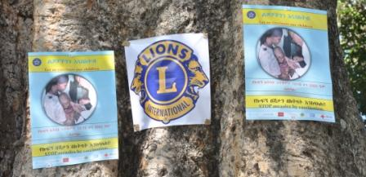
Soziale Mobilisierung
Massenimpfkampagnen
Der Prozess, alle Kinder einer bestimmten Altersgruppe in einem kurzen Zeitrahmen, oft innerhalb weniger Tage oder Wochen, zu impfen:
Meist landesweit
Erfolgreiche Kampagnen erreichen 90% der angezielten Kinder
Örtliche Gesundheitsministerien müssen Kampagnen mit der technischen und finanziellen Unterstützung der Maserninitiative-Partner durchführen
Kampagnen eignen sich ausgezeichnet für das Erzielen von Massenimmunität in Gegenden, wo routinemäßige Impfsysteme noch nicht implementiert wurden

Slide 30
Soziale Mobilisierung
Häufige Herausforderungen in kommunalen Randgruppen:
Niedrige Alphabetisierungsraten (25 – 50%)
Ländliche Gebiete haben eingeschränkten Zugang zu Elektrizität (für TV, Radio)
Eingeschränkter Zugang zu Gesundheitsleistungen
Eingeschränkte Regierungsressourcen
Eingeschränkte Beförderung

Slide 31
Soziale Mobilisierung
Die Lions sind durch ihre Investition in soziale Mobilisierung entscheidend für den Erfolg von Impfaktionen:
Fernseh- und Radio-Werbespots
Flugblätter und Ankündigungen über mobile Beschallungsanlagen
Outreach-Initiativen durch Schulen, Kirchen und Zivilgesellschaftsgruppen
Kampagnen-Auftaktveranstaltungen mit Aktivitäten für Familien
Schaffung eines Umfelds von Vertrauen und Feierlichkeit, um Familien ein Willkommensgefühl zu vermitteln

Slide 32
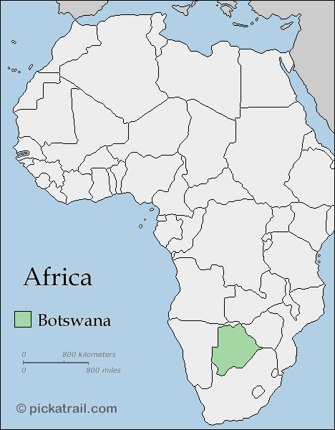
Lions machen Geschichte im Kampf gegen Masern: Botswana
Landesweite Impfkampagne
Nahezu 200.000 Kinder geimpft
Lions spielten eine wichtige Rolle bei Outreach-Bemühungen
Führten Bühnenshows auf
Gingen von Tür zu Tür
Transportierten Familien
Organisierten eine Outreach-Kolonne
Wir kümmern uns. Wir dienen. Wir erreichen etwas.

Slide 33
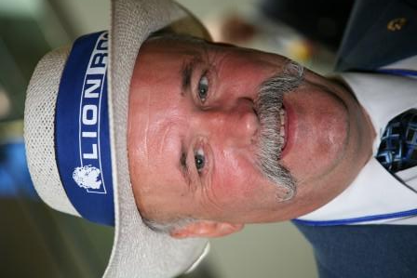
Rolle des Koordinators und Hilfsmittel

Slide 34
Werbung und Fundraising
Betonen Sie den Lions gegenüber:
Die Leben von Kindern werden gerettet und ihre Gesundheitsversorgung verbessert
Die Wichtigkeit der Unterstützung weltweiter Masernkontrolle
Unsere weltweite Führungsrolle mit der GAVI Alliance
Unsere fortdauernde Beziehung zur Gates Foundation
Wie wichtig jede Lions-Spende heutzutage für die Initiative „Eine Impfung, ein Leben“ ist

Slide 35
Ausgeglichene Fundraising-Strategie
Die Aufrechterhaltung eines Ausgleichs zwischen unseren nicht zweckbestimmten Programmen und Sonderinitiativen wie „Eine Impfung, ein Leben“ ist äußerst wichtig.
Inwiefern? Zum Beispiel:
Widmen Sie jedes Jahr einen Monat der Werbung für die Initiative „Eine Impfung, ein Leben“
Ermitteln Sie bestimmte Clubs oder Lions, die die Initiative „Eine Impfung, ein Leben“ befürworten; regen Sie sie jährlich zu Spenden an
Widmen Sie jährlich nur einen Teil aller im Distrikt aufgebrachten Gelder der Initiative „Eine Impfung, ein Leben“
Setzen Sie sich ein Ziel für „Eine Impfung, ein Leben“ und entwickeln Sie einen Plan, der sich für die Verhältnisse in Ihrem Distrikt eignet.
Sonderappelle von LCIF wie die Millionen-Dollar-Herausforderung diesen April sind darauf ausgelegt, Ihre Bemühungen zu unterstützen.
Wir kümmern uns. Wir dienen. Wir erreichen etwas.

Slide 36
LCIF-Millionen-Dollar-Herausforderung NUR IM APRIL
Vervierfachung von Lions-Spenden:
Zum Anlass der weltweiten Impfwoche werden alle im April von LCIF für die Initiative „Eine Impfung, ein Leben“ erhaltenen Spenden 1:1 von der Familie Oswal aufgestockt!

Slide 37
Werbematerialien
Jetzt verfügbar:
Video einer Impfkampagne in Äthiopien: http://youtu.be/r3CKFOT-ruo
Flugblatt zur Millionen-Dollar-Herausforderung
Aktualisierte PowerPoint-Präsentation zur Verwendung bei Club- oder Distriktsveranstaltungen
Aktualisierte Broschüre „Ein Leben, eine Impfung“
Diese Artikel können heruntergeladen und vor Ort gedruckt werden (verwenden Sie bitte Ihr MD-Budget für diese Ausgaben) oder das Personal der Abteilung LCIF Development kann Ihnen Kopien zusenden.)
Im April geplant:
Artikel im Lion-Magazin (viele internationale Ausgaben des Magazins werden den Artikel in künftigen Monaten aufnehmen)
Newsletter des LCIF-Vorsitzenden
LCIF-Blog, Facebook und Twitter-Veröffentlichungen den ganzen April über

Slide 38
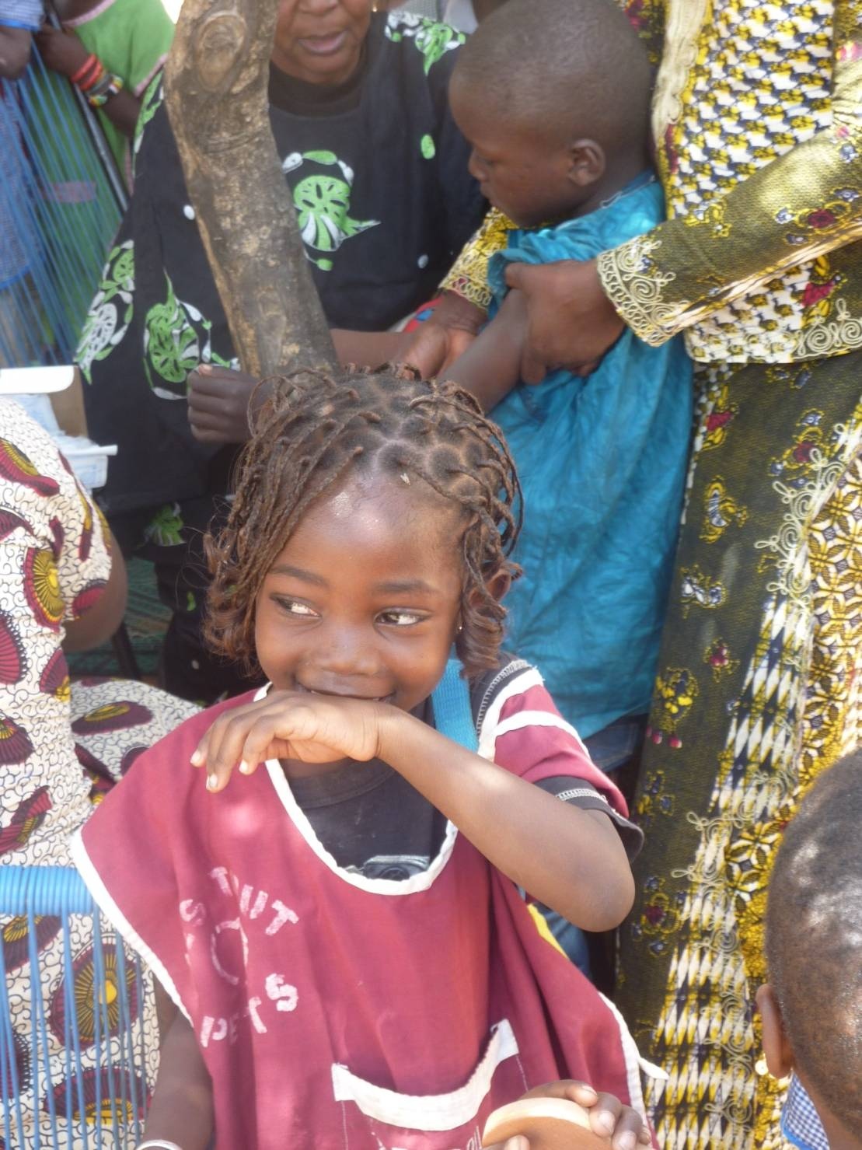
Fragen?
Kontakt: lcifdevelopment@lionsclubs.org
Oder rufen Sie Ihre Kontakt-person bei der Abteilung LCIF Development an.
(Kontaktinformationen finden Sie, indem Sie auf dieser Seite nach unten blättern: http://www.lcif.org/EN/about-us/contact-us.php)

Slide 39
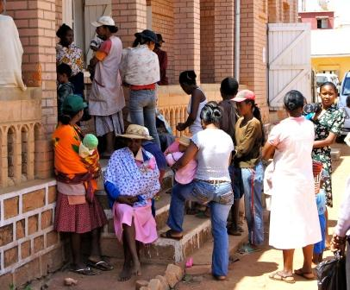
VIELEN DANK, LIONS!
Eine Impfung,
ein Leben

